Slide 1



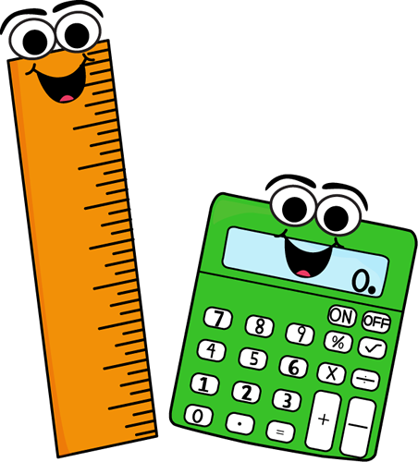

Thứ … ngày … tháng … năm ….
TOÁN

Slide 2







Slide 3


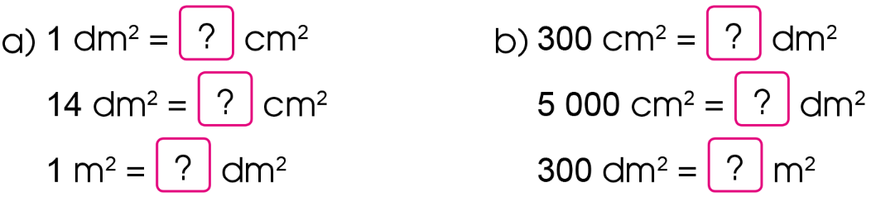


100
3
1400
50
100
3
Notes:
Hương Thảo – Zalo 0972.115.126. Các nick khác đều là giả mạo, ăn cắp chất xám

Slide 4

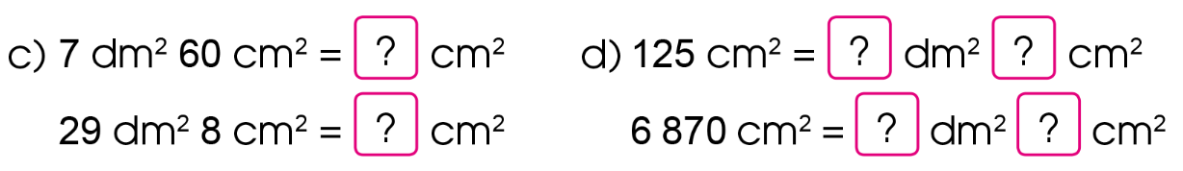
760
1
25
2908
68
70
Notes:
Hương Thảo – Zalo 0972.115.126. Các nick khác đều là giả mạo, ăn cắp chất xám

Slide 5

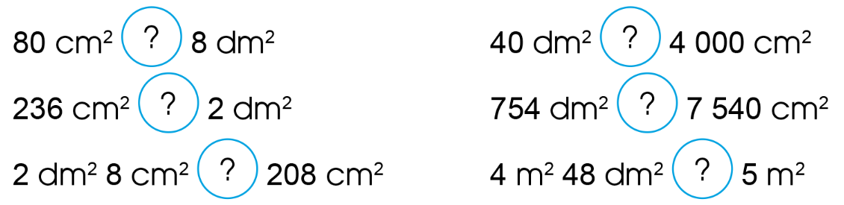
800 cm²
4 000 cm²
<
=
200 cm²
75 400 cm²
>
>
=
<
208 cm²
448 dm²
500 dm²
Notes:
Hương Thảo – Zalo 0972.115.126. Các nick khác đều là giả mạo, ăn cắp chất xám

Slide 6

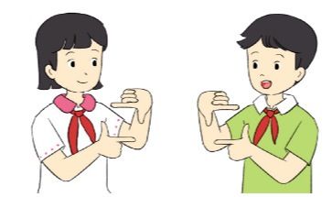
a) Trò chơi “Đố bạn”: Tạo thành 1 dm² từ những ngón tay.
Notes:
Hương Thảo – Zalo 0972.115.126. Các nick khác đều là giả mạo, ăn cắp chất xám

Slide 7
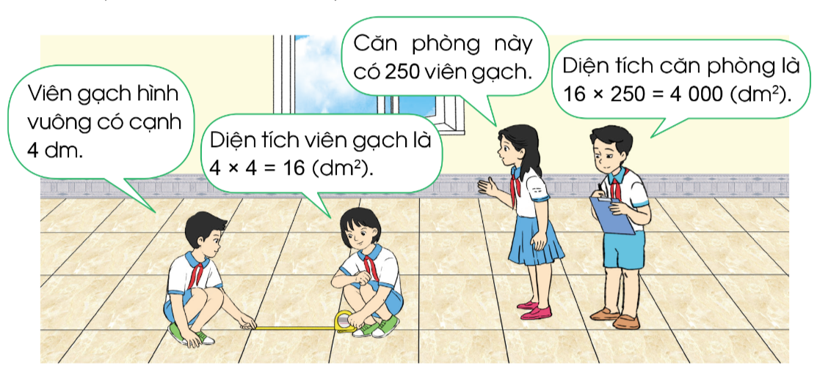
b) Đo chiều dài, chiều rộng của một vài đồ vật xung quanh em theo đơn vị đề-xi-mét rồi tính diện tích.
Notes:
Hương Thảo – Zalo 0972.115.126. Các nick khác đều là giả mạo, ăn cắp chất xám

Slide 8
Ví dụ:
Bảng đen lớp học có chiều dài 36 dm, chiều rộng 12 dm và diện tích là 36 x 12 = 432 dm²
Mặt bàn có chiều dài 12 dm, chiều rộng 8 dm và diện tích là 12 x 8 = 96 dm²
Notes:
Hương Thảo – Zalo 0972.115.126. Các nick khác đều là giả mạo, ăn cắp chất xám

Slide 9


Notes:
Hương Thảo – Tranthao121004@gmail.com

